Slide 1
Historiske utslipp og målbane
Kilde: Miljødirektoratet
Publisert januar 2026

Slide 2
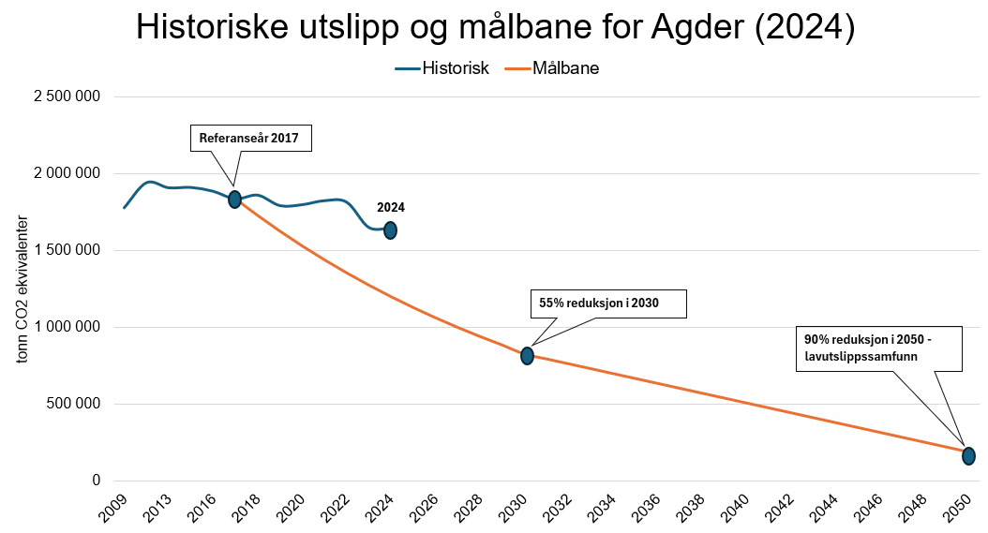
Notes:
Målbane:
Fra 2017 til 2030 er det fast årlig %-vis reduksjon. Får da en liten kurvatur. Fra 2030 til 2050 er det fast årlig reduksjon (mengde). Altså linjær utvikling. Dette for å unngå en "topp" på kurven i 2030. Lavutslippssamfunn er her definert å ha ett utslipp på 10 % av 2017-verdi.

Slide 3
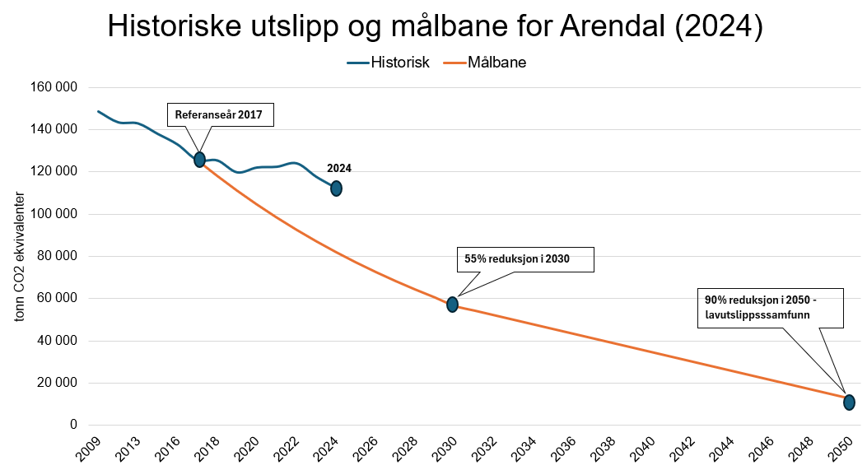
Notes:
Målbane:
Fra 2017 til 2030 er det fast årlig %-vis reduksjon. Får da en liten kurvatur. Fra 2030 til 2050 er det fast årlig reduksjon (mengde). Altså linjær utvikling. Dette for å unngå en "topp" på kurven i 2030. Lavutslippssamfunn er her definert å ha ett utslipp på 10 % av 2017-verdi.

Slide 4
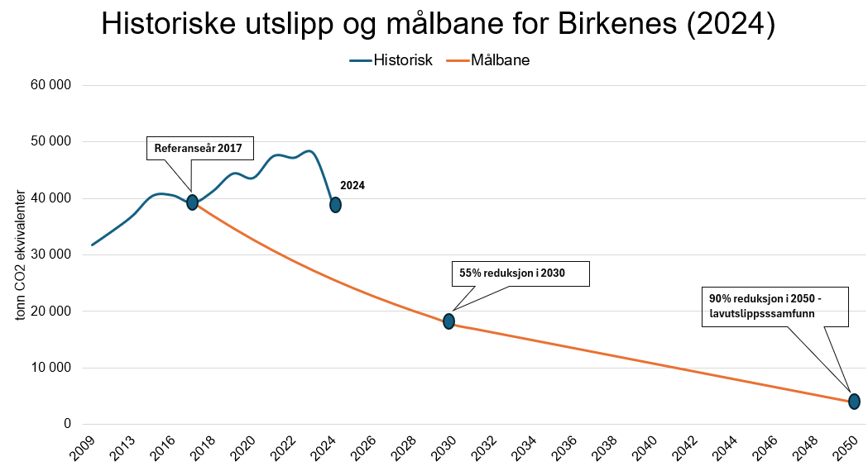
Notes:
Målbane:
Fra 2017 til 2030 er det fast årlig %-vis reduksjon. Får da en liten kurvatur. Fra 2030 til 2050 er det fast årlig reduksjon (mengde). Altså linjær utvikling. Dette for å unngå en "topp" på kurven i 2030. Lavutslippssamfunn er her definert å ha ett utslipp på 10 % av 2017-verdi.

Slide 5
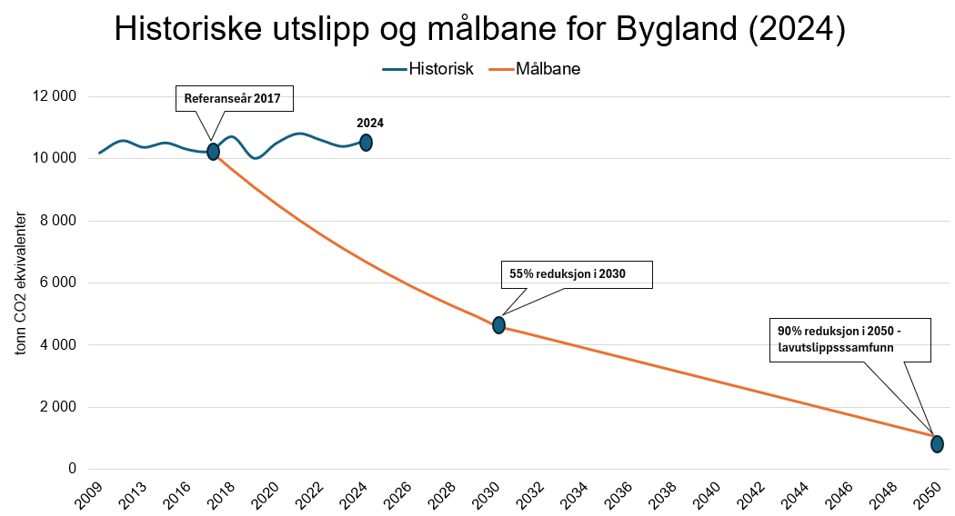
Notes:
Målbane:
Fra 2017 til 2030 er det fast årlig %-vis reduksjon. Får da en liten kurvatur. Fra 2030 til 2050 er det fast årlig reduksjon (mengde). Altså linjær utvikling. Dette for å unngå en "topp" på kurven i 2030. Lavutslippssamfunn er her definert å ha ett utslipp på 10 % av 2017-verdi.

Slide 6
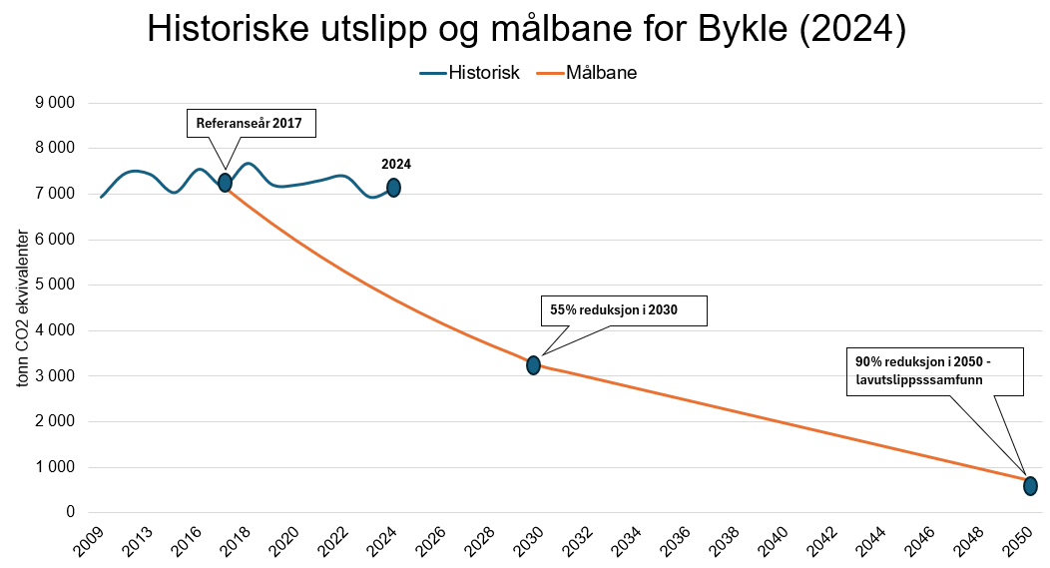
Notes:
Målbane:
Fra 2017 til 2030 er det fast årlig %-vis reduksjon. Får da en liten kurvatur. Fra 2030 til 2050 er det fast årlig reduksjon (mengde). Altså linjær utvikling. Dette for å unngå en "topp" på kurven i 2030. Lavutslippssamfunn er her definert å ha ett utslipp på 10 % av 2017-verdi.

Slide 7
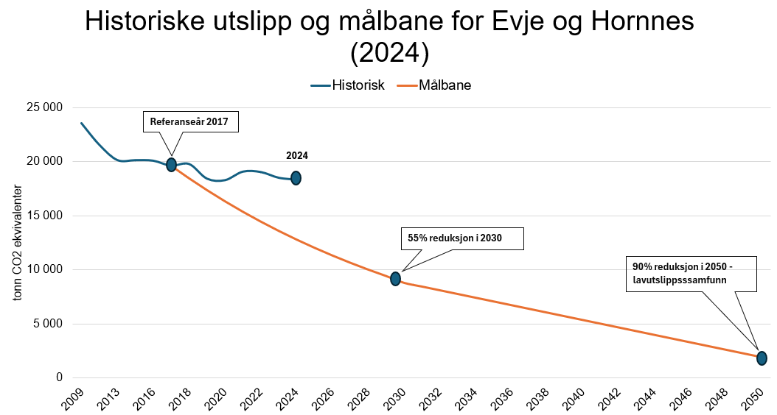
Notes:
Målbane:
Fra 2017 til 2030 er det fast årlig %-vis reduksjon. Får da en liten kurvatur. Fra 2030 til 2050 er det fast årlig reduksjon (mengde). Altså linjær utvikling. Dette for å unngå en "topp" på kurven i 2030. Lavutslippssamfunn er her definert å ha ett utslipp på 10 % av 2017-verdi.

Slide 8
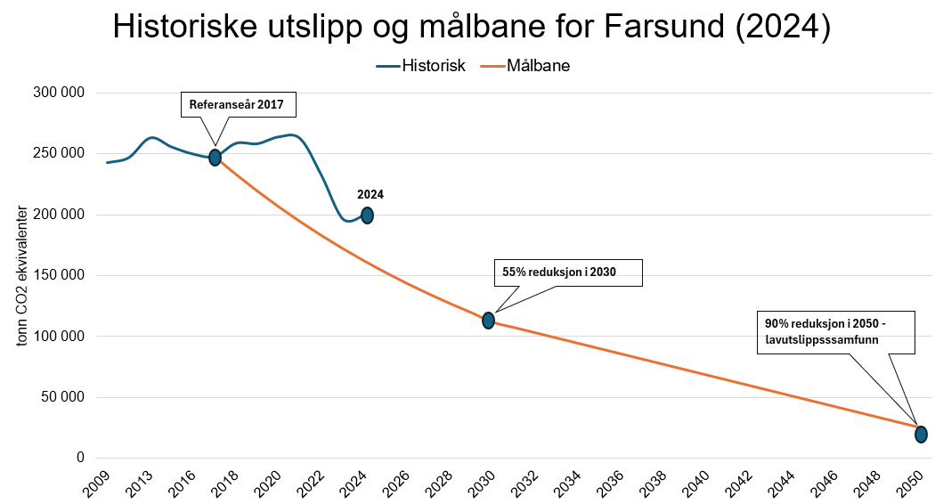
Notes:
Målbane:
Fra 2017 til 2030 er det fast årlig %-vis reduksjon. Får da en liten kurvatur. Fra 2030 til 2050 er det fast årlig reduksjon (mengde). Altså linjær utvikling. Dette for å unngå en "topp" på kurven i 2030. Lavutslippssamfunn er her definert å ha ett utslipp på 10 % av 2017-verdi.

Slide 9
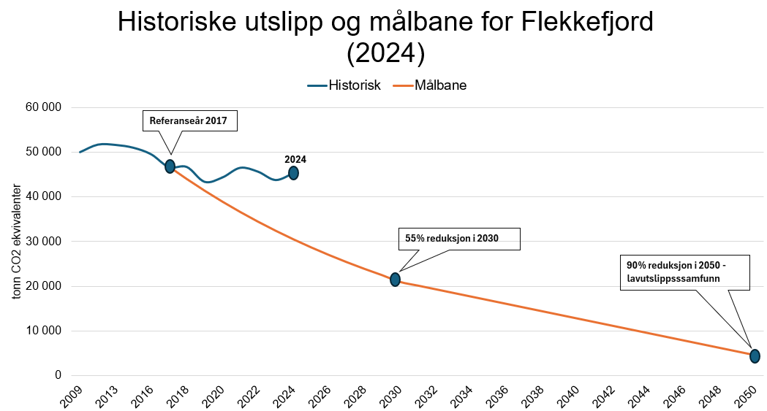
Notes:
Målbane:
Fra 2017 til 2030 er det fast årlig %-vis reduksjon. Får da en liten kurvatur. Fra 2030 til 2050 er det fast årlig reduksjon (mengde). Altså linjær utvikling. Dette for å unngå en "topp" på kurven i 2030. Lavutslippssamfunn er her definert å ha ett utslipp på 10 % av 2017-verdi.

Slide 10
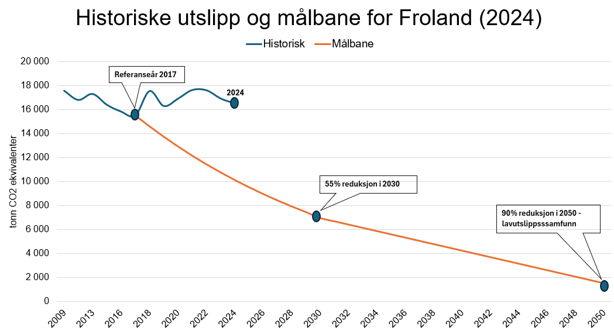
Notes:
Målbane:
Fra 2017 til 2030 er det fast årlig %-vis reduksjon. Får da en liten kurvatur. Fra 2030 til 2050 er det fast årlig reduksjon (mengde). Altså linjær utvikling. Dette for å unngå en "topp" på kurven i 2030. Lavutslippssamfunn er her definert å ha ett utslipp på 10 % av 2017-verdi.

Slide 11
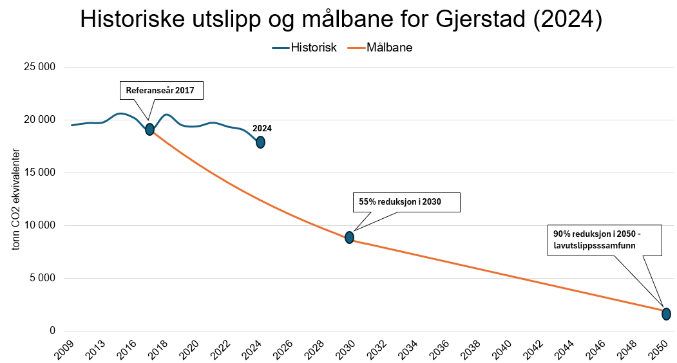
Notes:
Målbane:
Fra 2017 til 2030 er det fast årlig %-vis reduksjon. Får da en liten kurvatur. Fra 2030 til 2050 er det fast årlig reduksjon (mengde). Altså linjær utvikling. Dette for å unngå en "topp" på kurven i 2030. Lavutslippssamfunn er her definert å ha ett utslipp på 10 % av 2017-verdi.

Slide 12
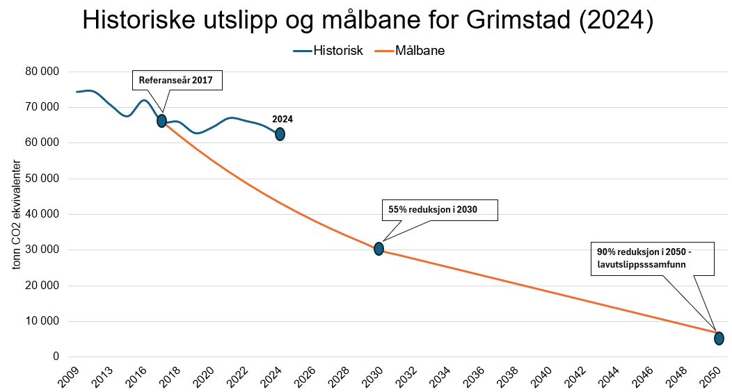
Notes:
Målbane:
Fra 2017 til 2030 er det fast årlig %-vis reduksjon. Får da en liten kurvatur. Fra 2030 til 2050 er det fast årlig reduksjon (mengde). Altså linjær utvikling. Dette for å unngå en "topp" på kurven i 2030. Lavutslippssamfunn er her definert å ha ett utslipp på 10 % av 2017-verdi.

Slide 13
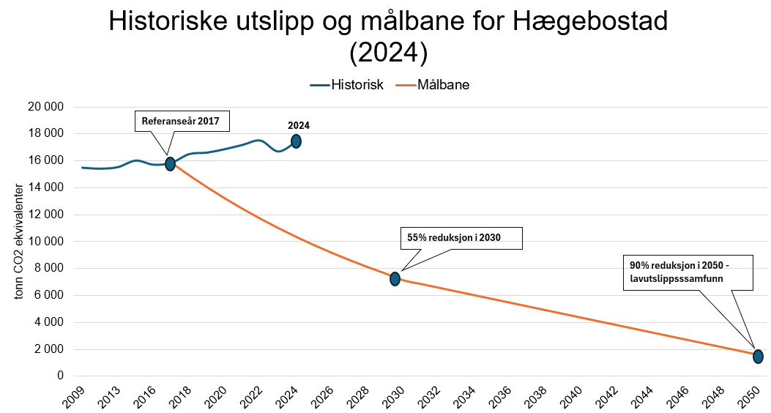
Notes:
Målbane:
Fra 2017 til 2030 er det fast årlig %-vis reduksjon. Får da en liten kurvatur. Fra 2030 til 2050 er det fast årlig reduksjon (mengde). Altså linjær utvikling. Dette for å unngå en "topp" på kurven i 2030. Lavutslippssamfunn er her definert å ha ett utslipp på 10 % av 2017-verdi.

Slide 14
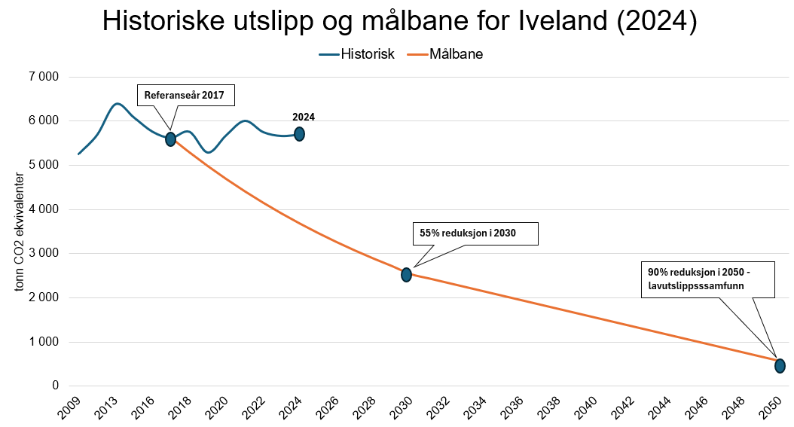
Notes:
Målbane:
Fra 2017 til 2030 er det fast årlig %-vis reduksjon. Får da en liten kurvatur. Fra 2030 til 2050 er det fast årlig reduksjon (mengde). Altså linjær utvikling. Dette for å unngå en "topp" på kurven i 2030. Lavutslippssamfunn er her definert å ha ett utslipp på 10 % av 2017-verdi.

Slide 15
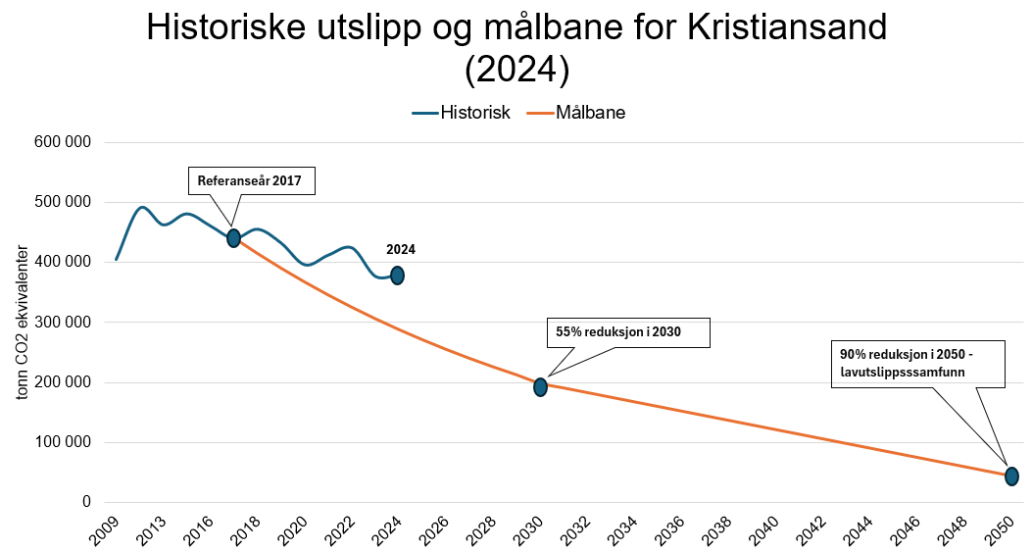
Notes:
Målbane:
Fra 2017 til 2030 er det fast årlig %-vis reduksjon. Får da en liten kurvatur. Fra 2030 til 2050 er det fast årlig reduksjon (mengde). Altså linjær utvikling. Dette for å unngå en "topp" på kurven i 2030. Lavutslippssamfunn er her definert å ha ett utslipp på 10 % av 2017-verdi.

Slide 16
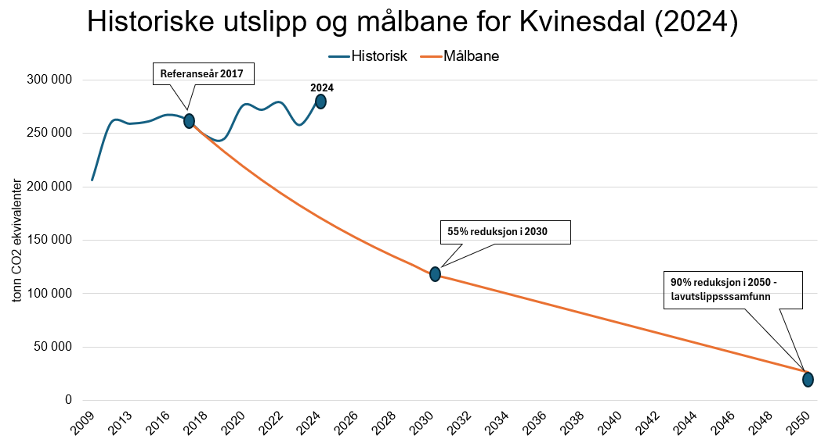
Notes:
Målbane:
Fra 2017 til 2030 er det fast årlig %-vis reduksjon. Får da en liten kurvatur. Fra 2030 til 2050 er det fast årlig reduksjon (mengde). Altså linjær utvikling. Dette for å unngå en "topp" på kurven i 2030. Lavutslippssamfunn er her definert å ha ett utslipp på 10 % av 2017-verdi.

Slide 17
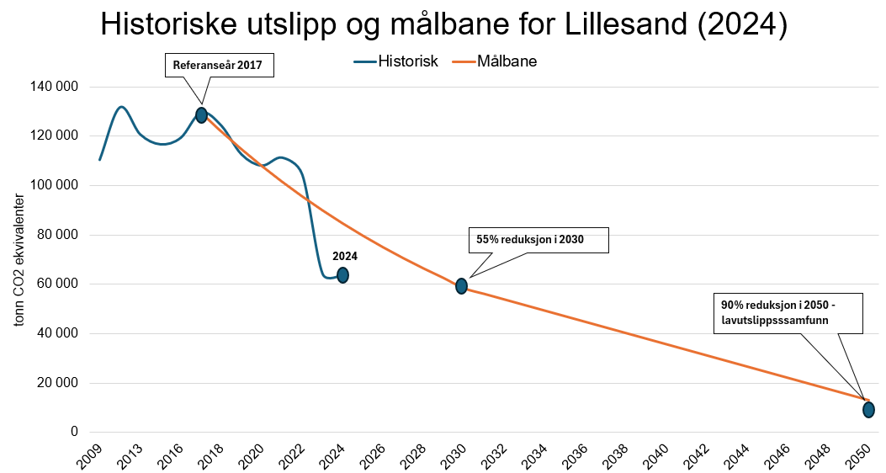
Notes:
Målbane:
Fra 2017 til 2030 er det fast årlig %-vis reduksjon. Får da en liten kurvatur. Fra 2030 til 2050 er det fast årlig reduksjon (mengde). Altså linjær utvikling. Dette for å unngå en "topp" på kurven i 2030. Lavutslippssamfunn er her definert å ha ett utslipp på 10 % av 2017-verdi.

Slide 18
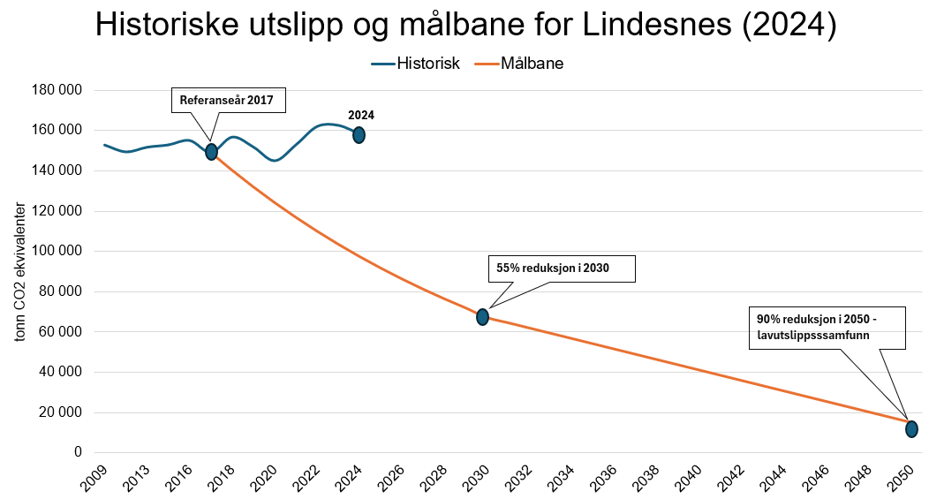
Notes:
Målbane:
Fra 2017 til 2030 er det fast årlig %-vis reduksjon. Får da en liten kurvatur. Fra 2030 til 2050 er det fast årlig reduksjon (mengde). Altså linjær utvikling. Dette for å unngå en "topp" på kurven i 2030. Lavutslippssamfunn er her definert å ha ett utslipp på 10 % av 2017-verdi.

Slide 19
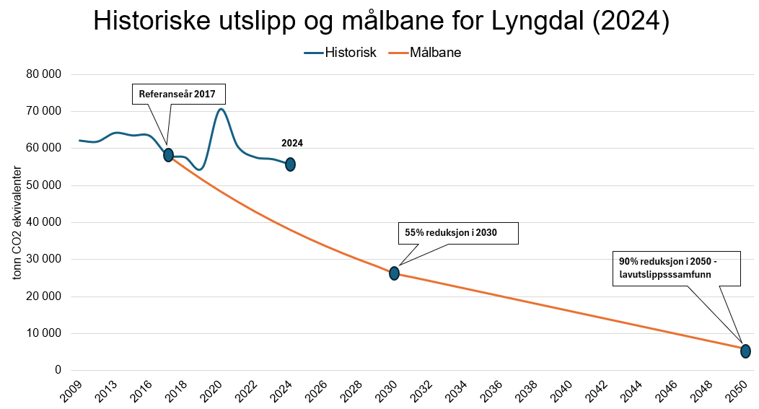
Notes:
Målbane:
Fra 2017 til 2030 er det fast årlig %-vis reduksjon. Får da en liten kurvatur. Fra 2030 til 2050 er det fast årlig reduksjon (mengde). Altså linjær utvikling. Dette for å unngå en "topp" på kurven i 2030. Lavutslippssamfunn er her definert å ha ett utslipp på 10 % av 2017-verdi.

Slide 20
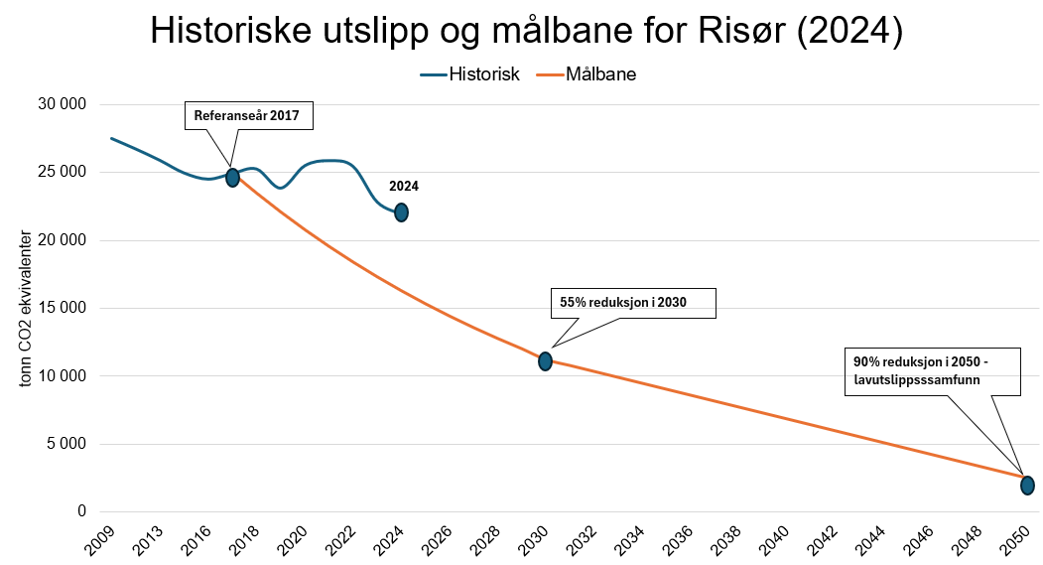
Notes:
Målbane:
Fra 2017 til 2030 er det fast årlig %-vis reduksjon. Får da en liten kurvatur. Fra 2030 til 2050 er det fast årlig reduksjon (mengde). Altså linjær utvikling. Dette for å unngå en "topp" på kurven i 2030. Lavutslippssamfunn er her definert å ha ett utslipp på 10 % av 2017-verdi.

Slide 21
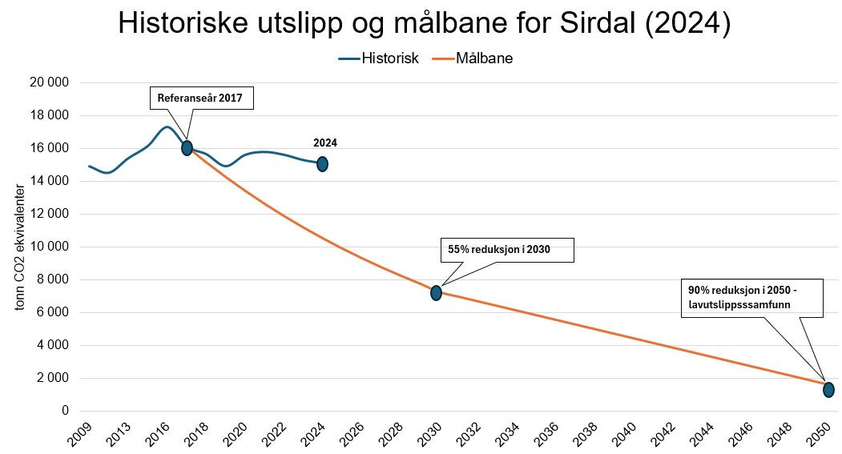
Notes:
Målbane:
Fra 2017 til 2030 er det fast årlig %-vis reduksjon. Får da en liten kurvatur. Fra 2030 til 2050 er det fast årlig reduksjon (mengde). Altså linjær utvikling. Dette for å unngå en "topp" på kurven i 2030. Lavutslippssamfunn er her definert å ha ett utslipp på 10 % av 2017-verdi.

Slide 22
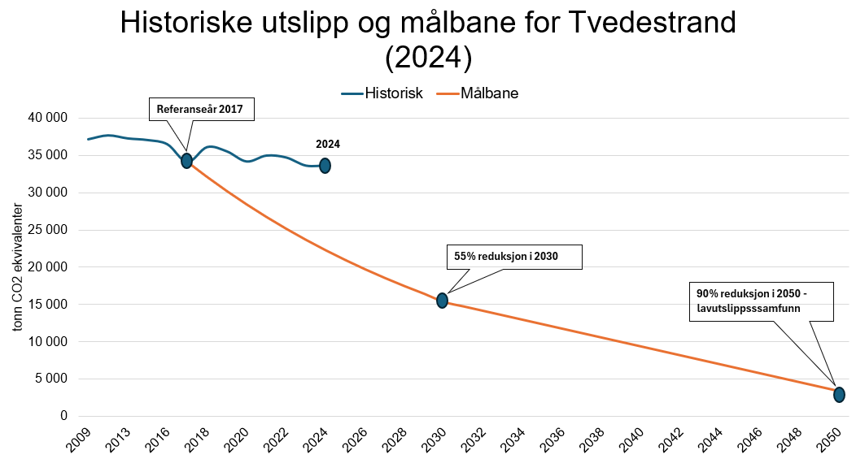
Notes:
Målbane:
Fra 2017 til 2030 er det fast årlig %-vis reduksjon. Får da en liten kurvatur. Fra 2030 til 2050 er det fast årlig reduksjon (mengde). Altså linjær utvikling. Dette for å unngå en "topp" på kurven i 2030. Lavutslippssamfunn er her definert å ha ett utslipp på 10 % av 2017-verdi.

Slide 23
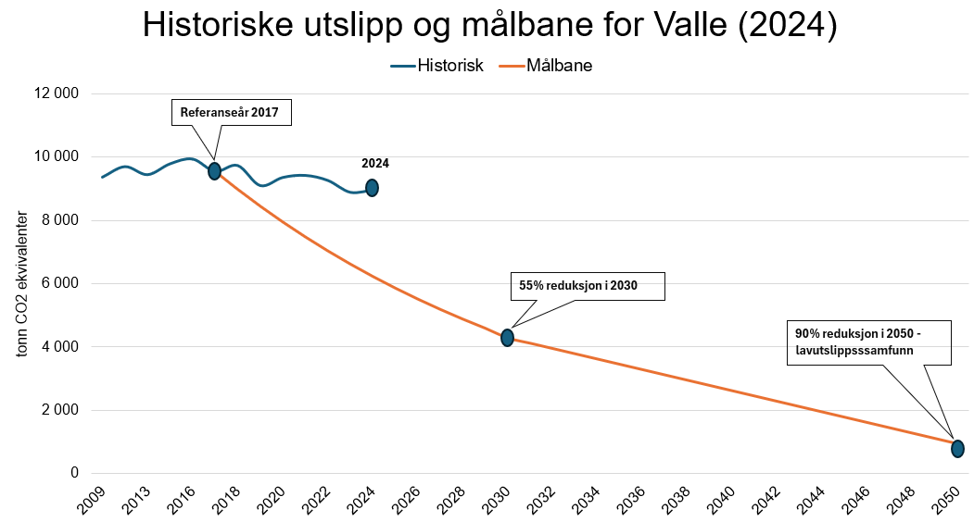
Notes:
Målbane:
Fra 2017 til 2030 er det fast årlig %-vis reduksjon. Får da en liten kurvatur. Fra 2030 til 2050 er det fast årlig reduksjon (mengde). Altså linjær utvikling. Dette for å unngå en "topp" på kurven i 2030. Lavutslippssamfunn er her definert å ha ett utslipp på 10 % av 2017-verdi.

Slide 24
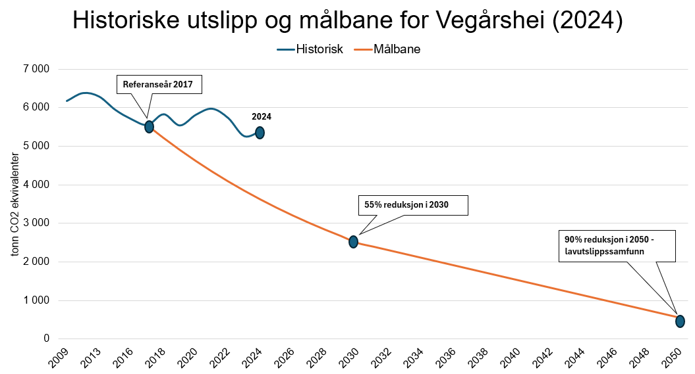
Notes:
Målbane:
Fra 2017 til 2030 er det fast årlig %-vis reduksjon. Får da en liten kurvatur. Fra 2030 til 2050 er det fast årlig reduksjon (mengde). Altså linjær utvikling. Dette for å unngå en "topp" på kurven i 2030. Lavutslippssamfunn er her definert å ha ett utslipp på 10 % av 2017-verdi.

Slide 25
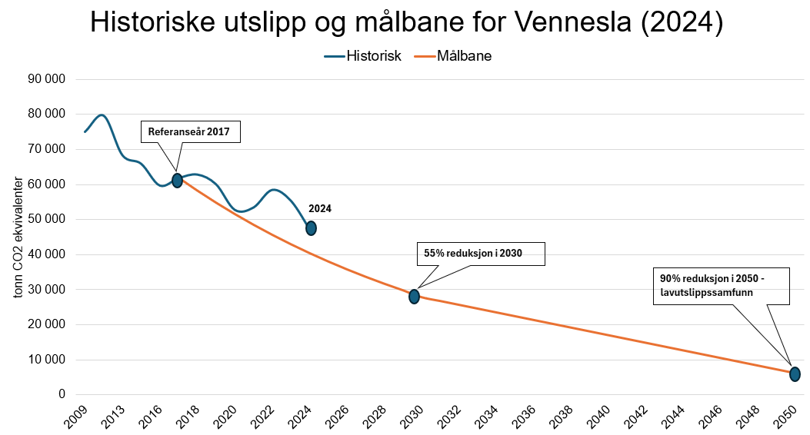
Notes:
Målbane:
Fra 2017 til 2030 er det fast årlig %-vis reduksjon. Får da en liten kurvatur. Fra 2030 til 2050 er det fast årlig reduksjon (mengde). Altså linjær utvikling. Dette for å unngå en "topp" på kurven i 2030. Lavutslippssamfunn er her definert å ha ett utslipp på 10 % av 2017-verdi.

Slide 26
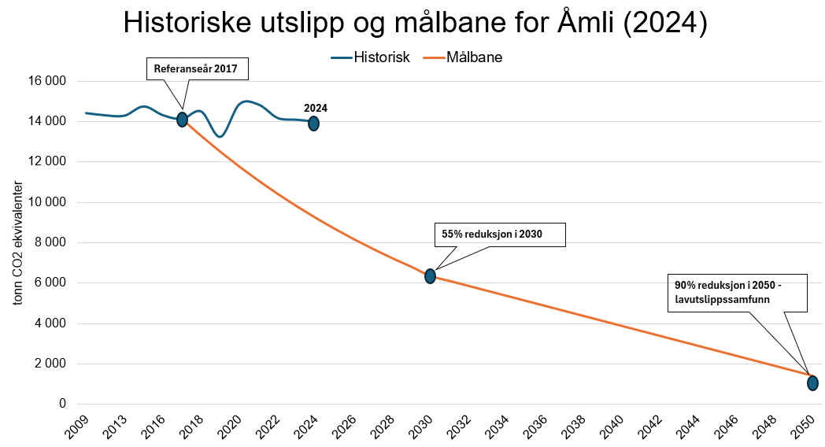

Slide 27
